Slide 1


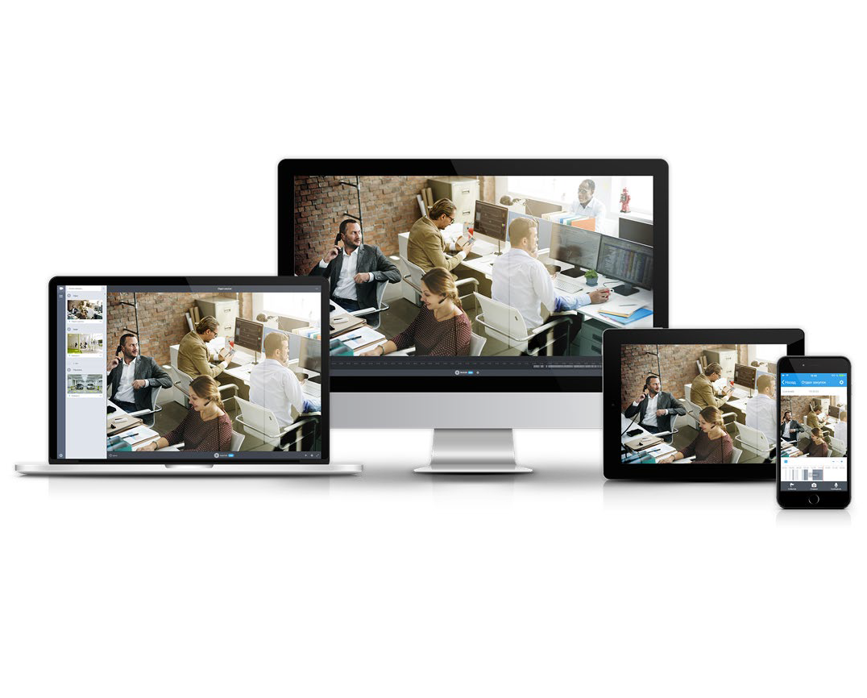
Облачное видеонаблюдение
и видеоаналитика
для бизнеса

Slide 2




?
Мифы
Реальность
Думаете, видеонаблюдение —
это сложно и дорого?
Видеонаблюдением пользуются только охранники
Видеонаблюдение дает возможность анализировать эффективность бизнес-процессов
Это очень сложная система, в которой невозможно разобраться неспециалисту
Облачное видеонаблюдение — это простая и доступная система

Slide 3
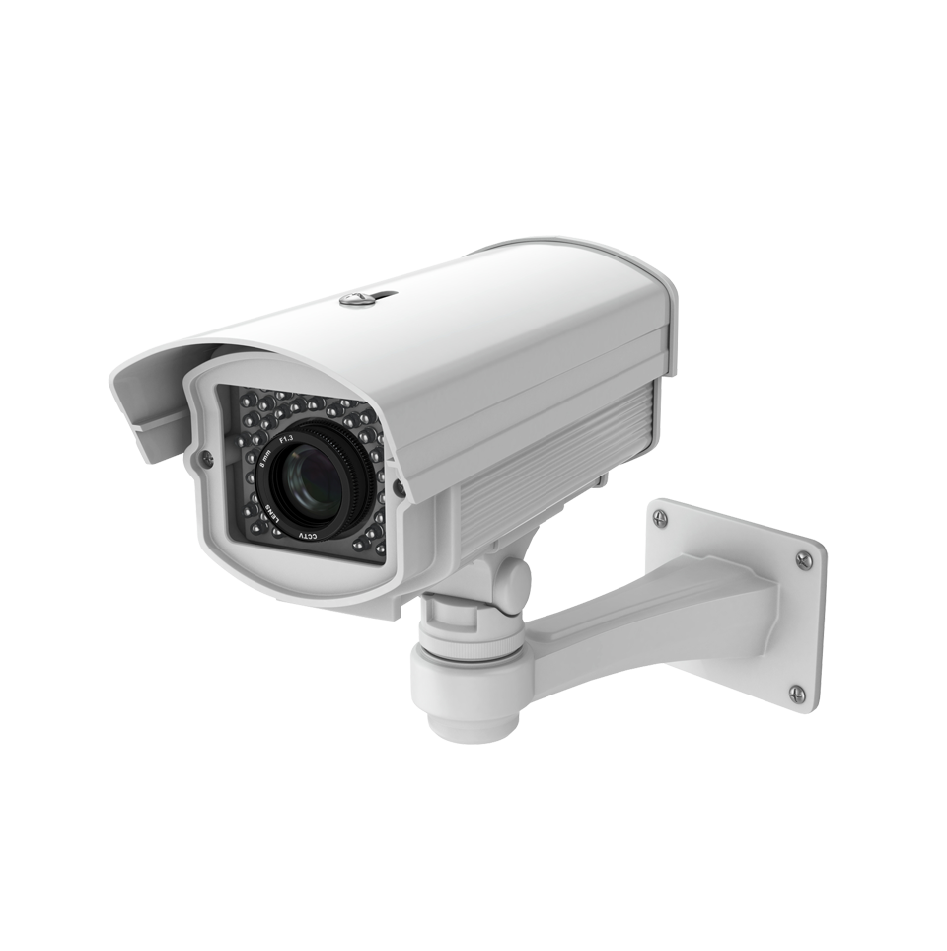

Экономия времени и контроль
Управлять системой видеонаблюдения можно с помощью любого устройства, подключенного к интернету.
Удобство и сокращение затрат
Вы можете объединить в единую систему любое число территориально распределенных камер.
Комфорт и безопасность
Вы можете с легкостью управлять доступом к видеозаписям и камерам с помощью гибкого механизма предоставления прав.
Преимущества облачного видеонаблюдения
Спокойствие и уверенность
Видеозаписи передаются по зашифрованному каналу связи и хранятся в географически распределенных дата-центрах.
Повышение лояльности клиентов и рост прибыли
Использование видеоаналитики способствует развитию бизнеса.

Slide 4
БЫЛО
Пассивное видеонаблюдение, требующее контроля
камера
NVR
сервер
оператор
пользователь
Преимущества облачного видеонаблюдения
Активное видеонаблюдение, сообщающее пользователю о важных событиях
СТАЛО
камера
облако Ivideon
пользователь

Slide 5

Классическое
видеонаблюдение
Активные уведомления о событиях
Управление правами доступа
Быстрая модернизация системы
Отличия сервиса Ivideon от локальных систем видеонаблюдения
Легкое масштабирование системы
Доступ к видеозаписям из любой точки мира
Шифрование видео
Отсутствие риска потери данных
Интеграция с другими системами благодаря открытому API и SDK
Нет необходимости в пробросе портов и настройке внешнего IP-адреса

Slide 6


Ivideon for Business
Для бизнеса
1.
Контролируйте свой бизнес и работу персонала из любого места в любой момент благодаря кроссплатформенным приложениям Ivideon и автоматическим уведомлениям о важных событиях. Неважно, где вы сейчас: дома, на встрече, в командировке или отпуске, — вы всегда знаете, что происходит в торговом зале, офисе или на складе.

Slide 7
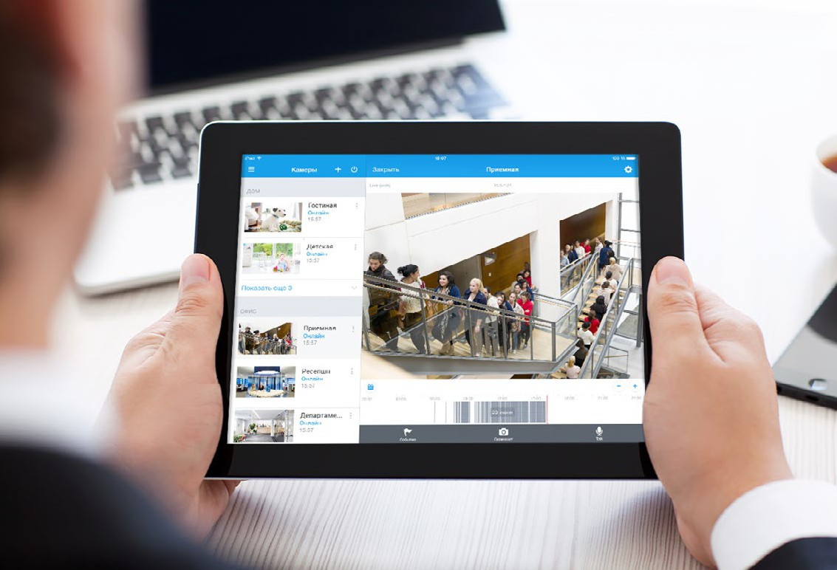
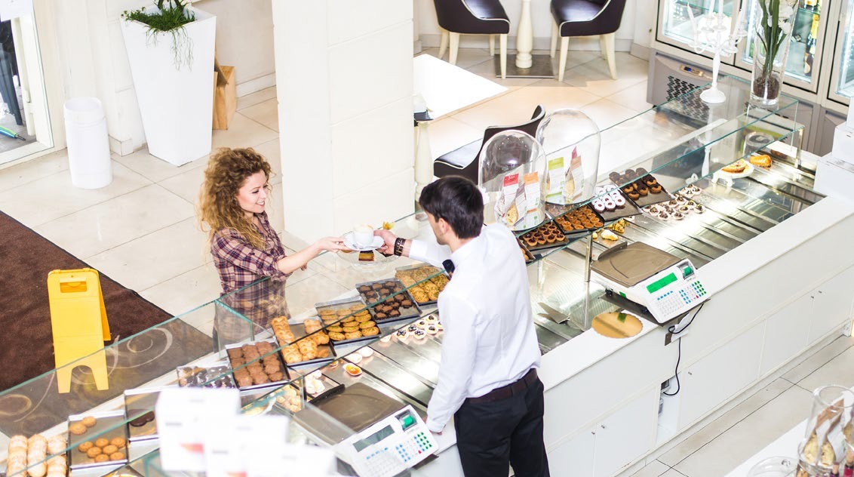
2.
Увеличивайте продажи
за счет повышения качества обслуживания. Экономьте на тайных покупателях и контрольных закупках — ошибки в работе сотрудников и организации рабочего процесса можно исправлять в режиме реального времени по факту оперативных уведомлений или после анализа видеоархива.
3.
Повышайте число довольных клиентов,
готовых рекомендовать вас за отличный сервис благодаря отсутствию очередей. Вы будете мгновенно узнавать об их появлении с помощью автоматических уведомлений, а также получите возможность анализировать удобные отчеты о загруженности своих торговых точек в течение дня.

Slide 8
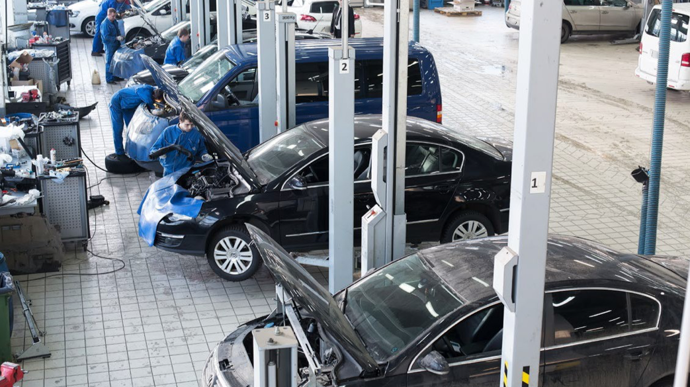
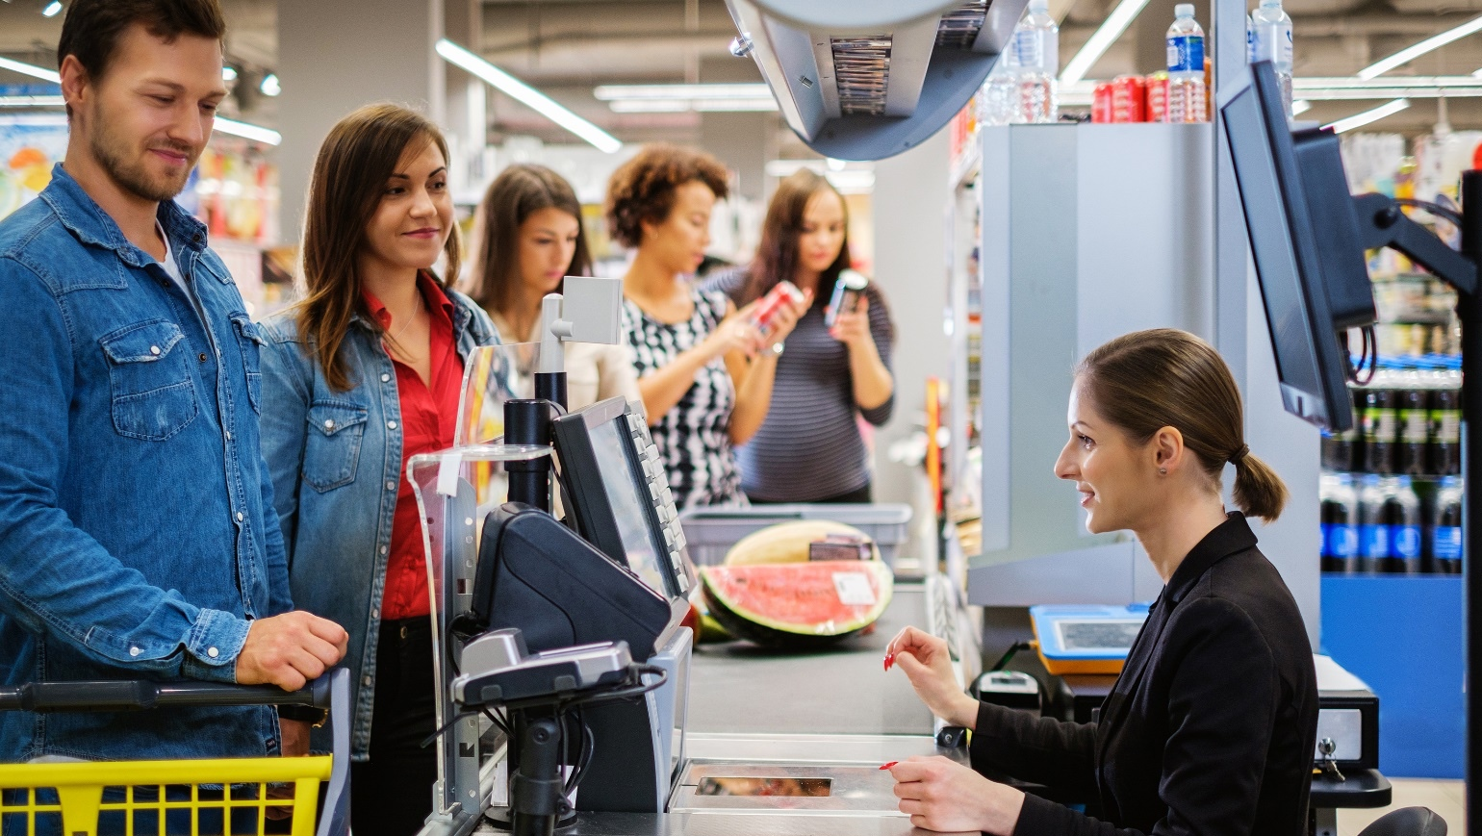
4.
Повышайте лояльность сотрудников и клиентов,
быстро решая спорные ситуации за счет обращения к видеоархиву с эффективной системой поиска и фильтрации по избранным событиям.
5.
Предотвращайте мошенничество на кассах
и оказание «левых» услуг с помощью модуля видеоаналитики, который автоматически отмечает видео с подозрительными операциями.

Slide 9
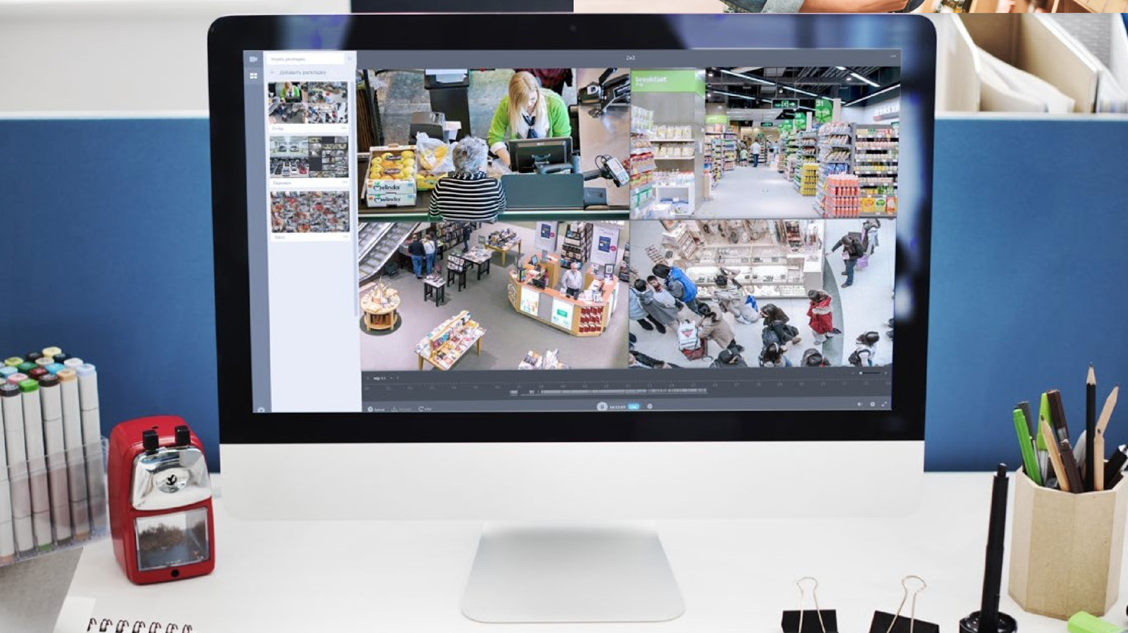

6.
Экономьте на мерчандайзинге,
отказавшись от большого штата специалистов, постоянно выезжающих на объекты. Ведь модули видеоаналитики способны автоматически сканировать полки на наличие товаров и оценивать их популярность.
7.
Сокращайте потери
благодаря обнаружению воров и мошенников в режиме реального времени с помощью высокоточной системы распознавания лиц, которая автоматически информирует охранников о появлении людей из черного списка.

Slide 10

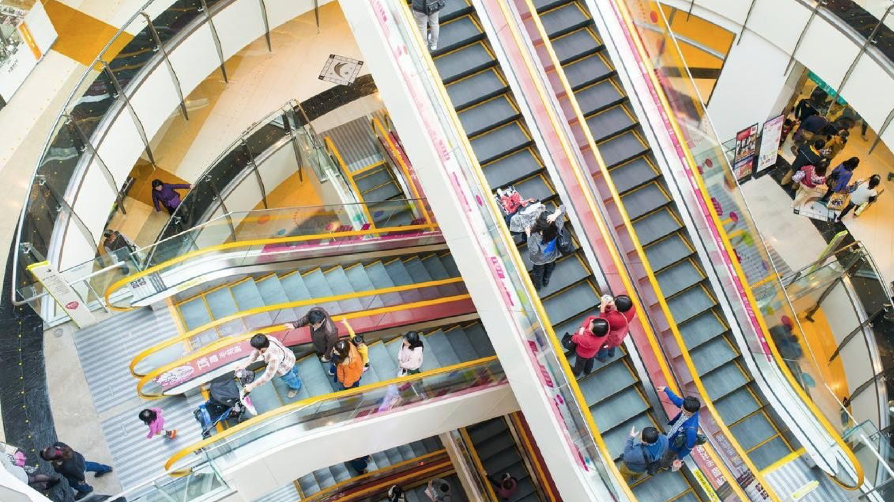
8.
Получайте объективную статистику посещений
с помощью модуля видеоаналитики подсчета посетителей и оптимизируйте работу, например открывайте дополнительные кассы или расширяйте штат сотрудников.
9.
Оптимизируйте арендную ставку
благодаря объективной статистике проходимости входов, холлов, галерей и т. п., предоставляемой модулем видеоаналитики подсчета посетителей и сервисом распознавания лиц Ivideon.

Slide 11
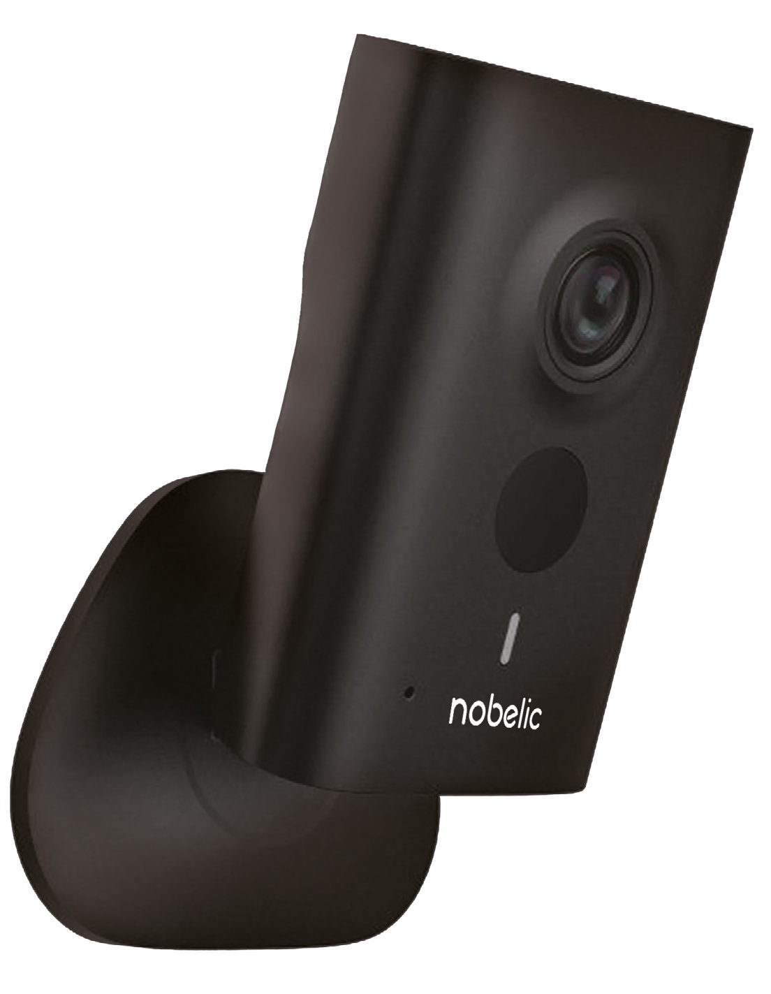






Неограниченное количество камер
Надежное хранение данных
С помощью единого личного кабинета можно подключать любое количество камер и управлять ими
Видео хранится в зашифрованном виде
на серверах в распределенных дата-центрах
Подключение любых камер
Возможности
Удобный способ хранения данных
Поддерживаются аналоговые и IP-камеры. Вы можете подключить имеющиеся видеокамеры, причем без замены и монтажа
Архив видеозаписей можно хранить локально (на камере или в видеорегистраторе), в облаке либо использовать оба этих способа
Доступ к видео с любого устройства
Доступ к видео даже при слабом сигнале
Видео с камер можно смотреть из любой точки мира на устройствах Windows, OS X, Linux, iOS и Android
Даже при наличии спутникового или 3G-интернета вы получите качественное изображение и всю мощь возможностей Ivideon

Slide 12


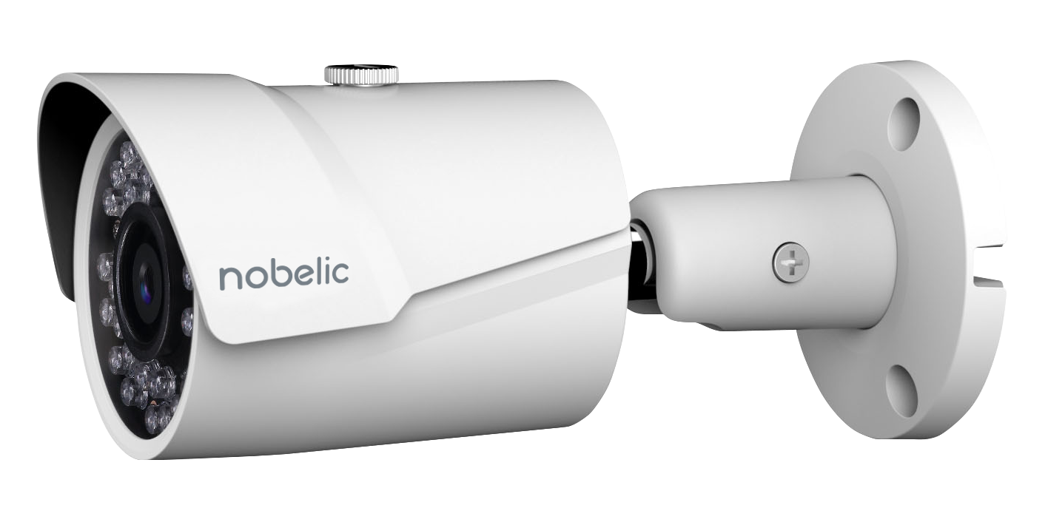




Управление доступом
Интеграция с бизнес-приложениями
Удаленно и быстро предоставляйте и ограничивайте доступ к камерам любому количеству пользователей
Ivideon интегрируется с корпоративными системами и приложениями: СКУД, ОПС, кассовыми аппаратами и др.
Возможности
Уведомления о важных событиях
Размещение камер на карте
Отмечайте объекты наблюдения на карте, чтобы обеспечить их быстрый поиск и доступ к ним
Получайте уведомления о движении, звуке, недоступности камеры и других важных событиях
Трансляции с камер на сайт
Интеллектуальная видеоаналитика
Сервис легко обеспечит трансляцию видео для посетителей вашего сайта или блога
Используйте данные видеонаблюдения для принятия обоснованных бизнес-решений

Slide 13
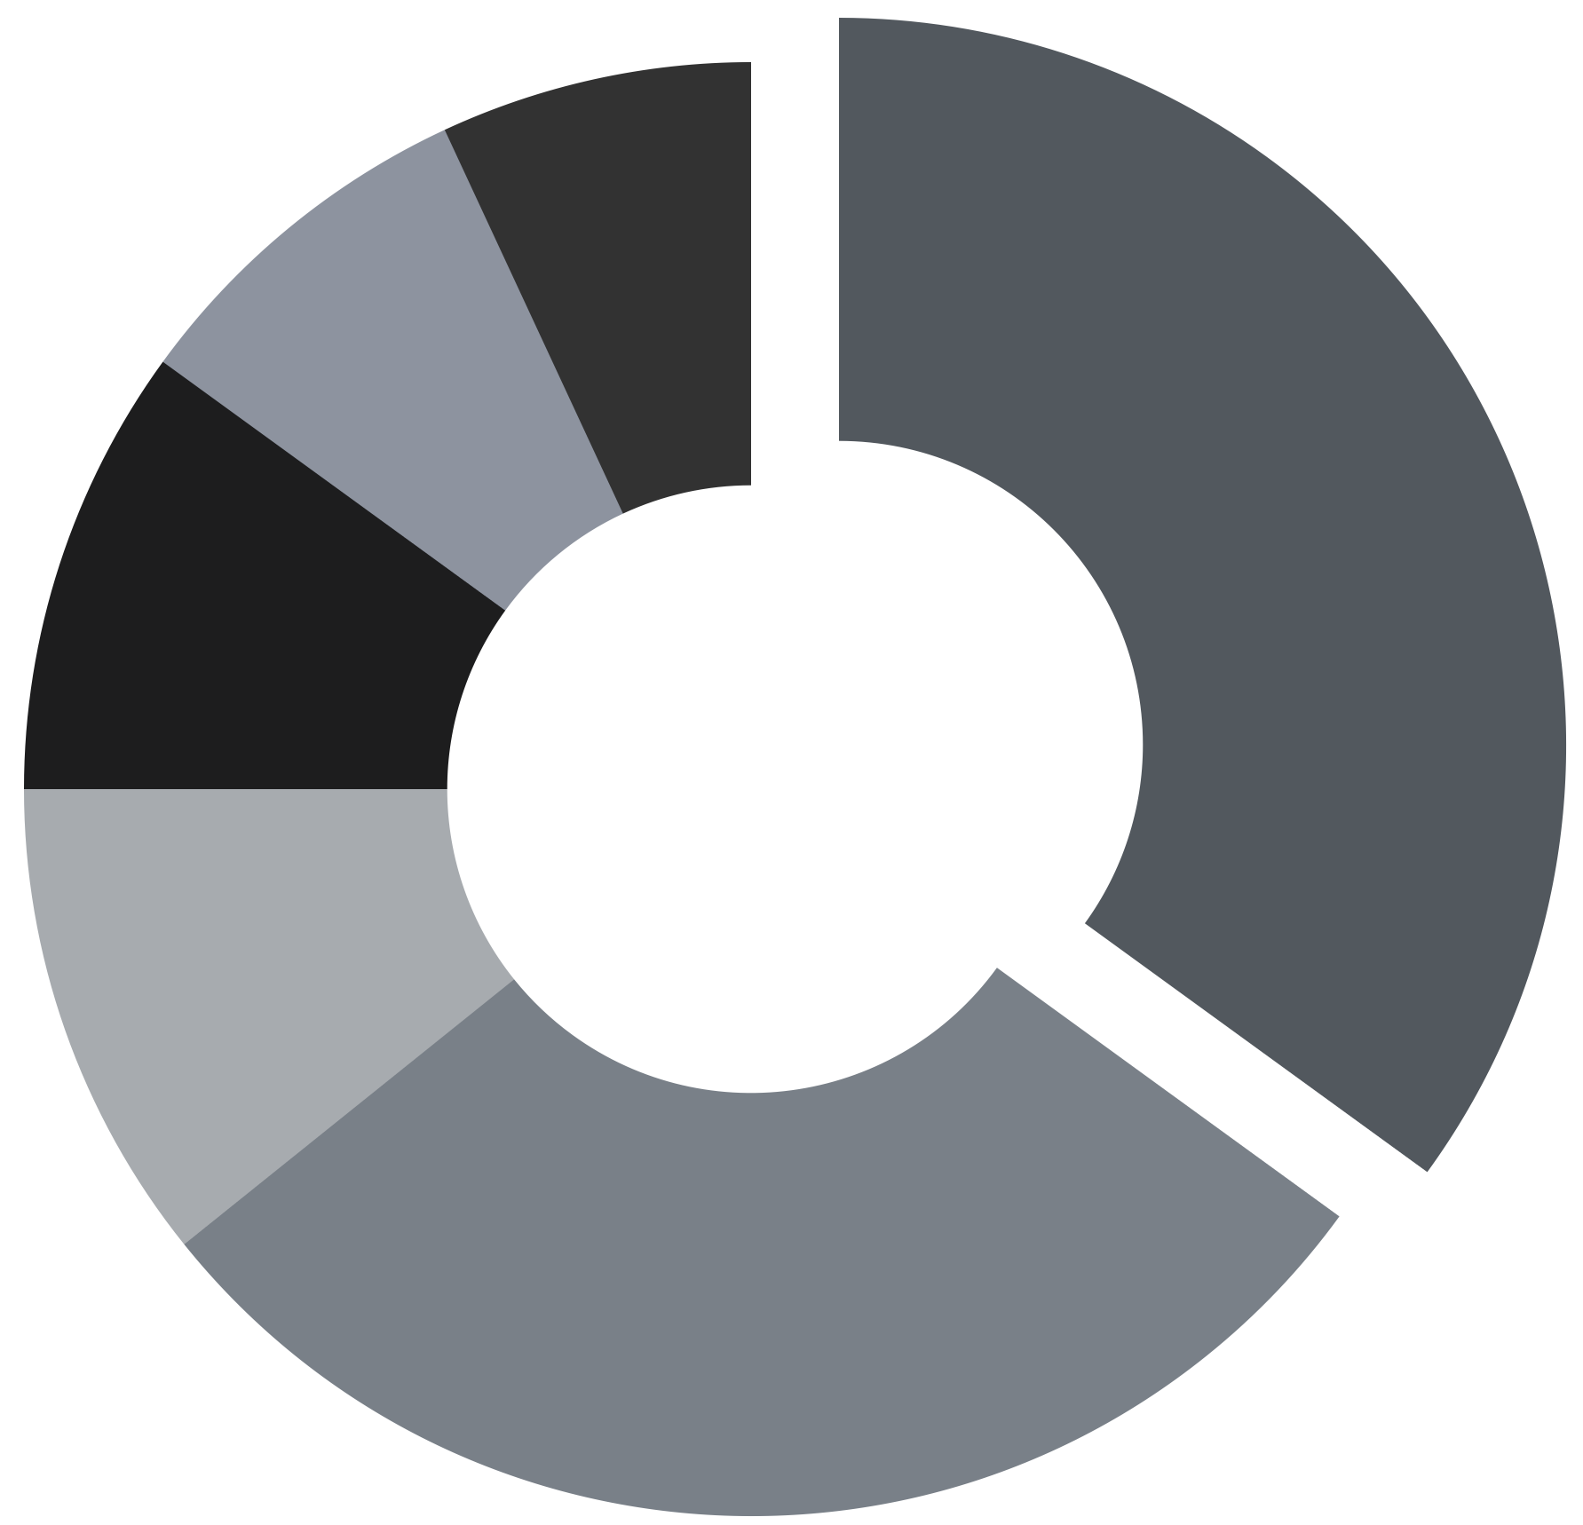

Еще больше возможностей
с видеоаналитикой

Slide 14
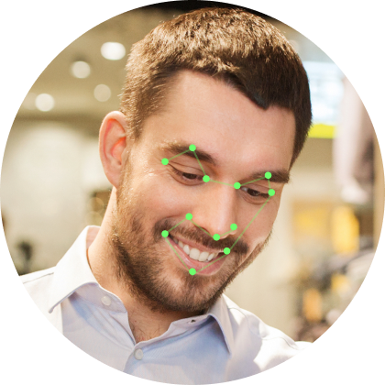
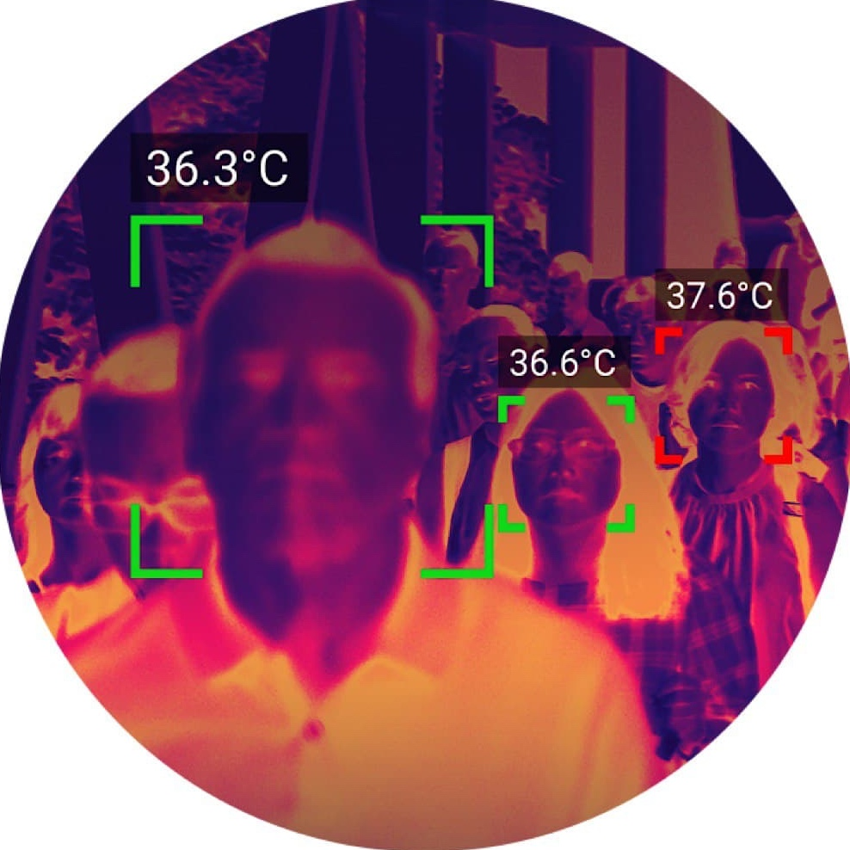

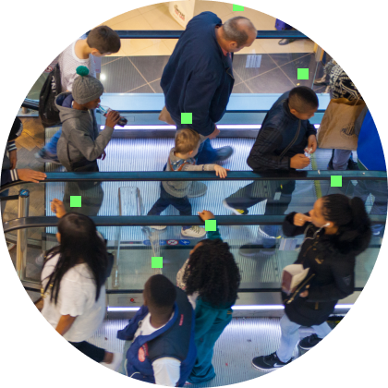
Распознавание лиц
Детекция температуры
Система распознавания лиц в режиме реального времени, аналитика
по аудитории
Мониторинг температуры тела с помощью тепловизионной камеры
Видеоаналитика
Детекция масок
Подсчет посетителей
Определение наличия маски перед проходной
Автоматический высокоточный подсчет посетителей

Slide 15


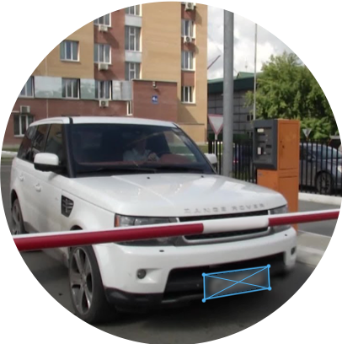
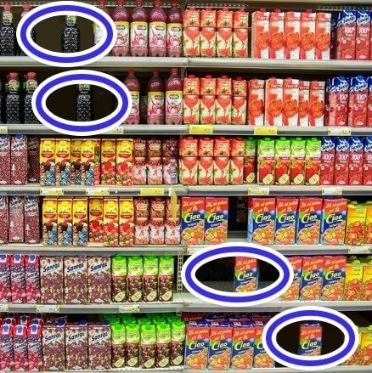
Детекция очередей
Кассы
Автоматическое определение очередей и отчеты о загруженности
точки продаж
Обнаружение подозрительных кассовых операций, предотвращение мошенничества
Видеоаналитика
Распознавание номеров
Полки
Автоматический контроль доступа со считыванием автомобильных номеров
Автоматизированный контроль товаров на полке

Slide 16



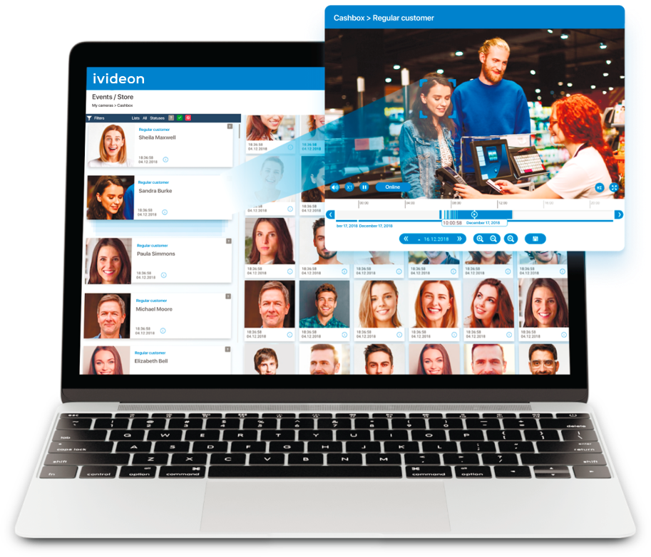



Распознавание лиц
Автоматическое распознавание новых лиц и лиц, ранее внесенных в базу («черные» и «белые» списки)
Распознавание пола, возраста и эмоций людей, попавших в поле зрения камер
Определяет лица в режиме реального времени, сопоставляет их с имеющейся базой лиц, сохраняет и анализирует по разным параметрам.
Создание списков для автоматической идентификации персонала, VIP-клиентов или нежелательных гостей
Установка дополнительного ПО и подключение к видеорегистратору не требуются
Отчеты со статистикой по идентифицированным людям, спискам, демографии, эмоциям и рабочему времени. Экспорт в Excel
Поиск лиц по фото, имени, спискам,
зонам детекции и быстрый переход к видео

Slide 17


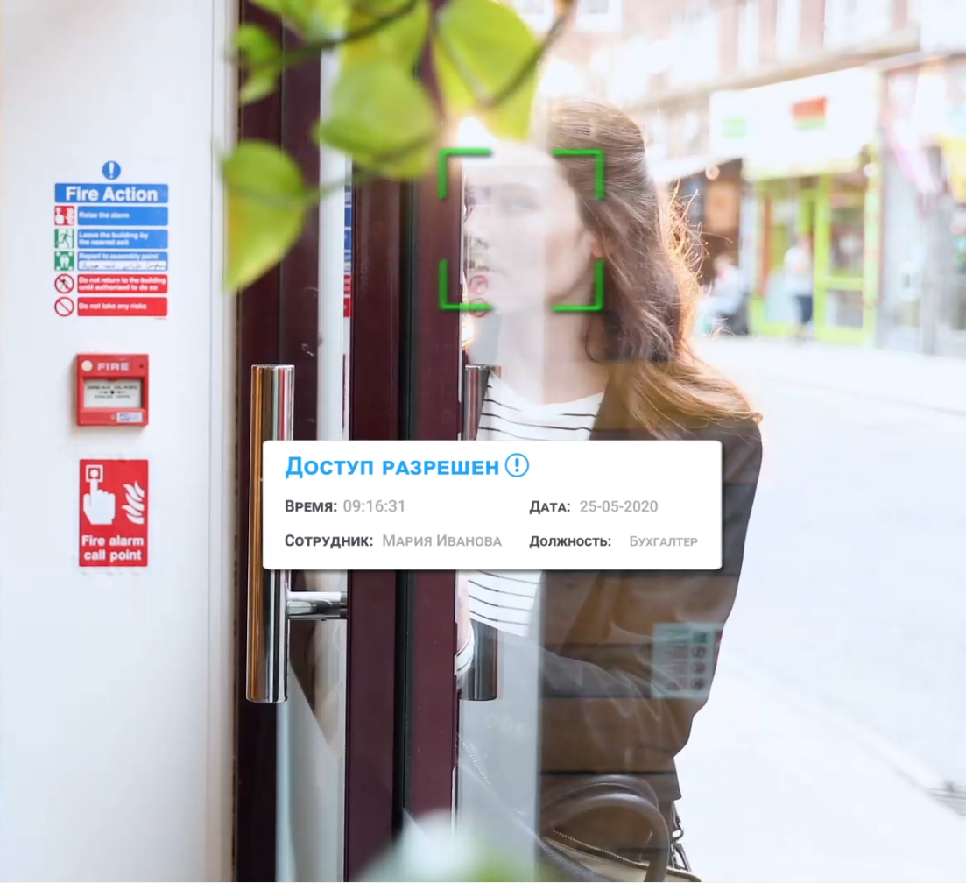

Облачный СКУД
Видеораспознавание лиц сотрудников и других посетителей («черные» и «белые» списки с разрешением или запретом на вход), детекция масок
Онлайн-управление доступом в помещение
СКУД на базе технологии распознавания лиц: сервис идентифицирует сотрудника и автоматически открывает дверь. Карточки больше не нужны!
Автоматическое открытие дверей или турникетов — тревожный выход с камеры подключается к контроллерам замка
Контроль рабочего времени: с помощью камер отслеживаются время прихода и ухода и общее время пребывания персонала на работе, а затем система формирует отчеты с удобной сортировкой по сотрудникам

Slide 18


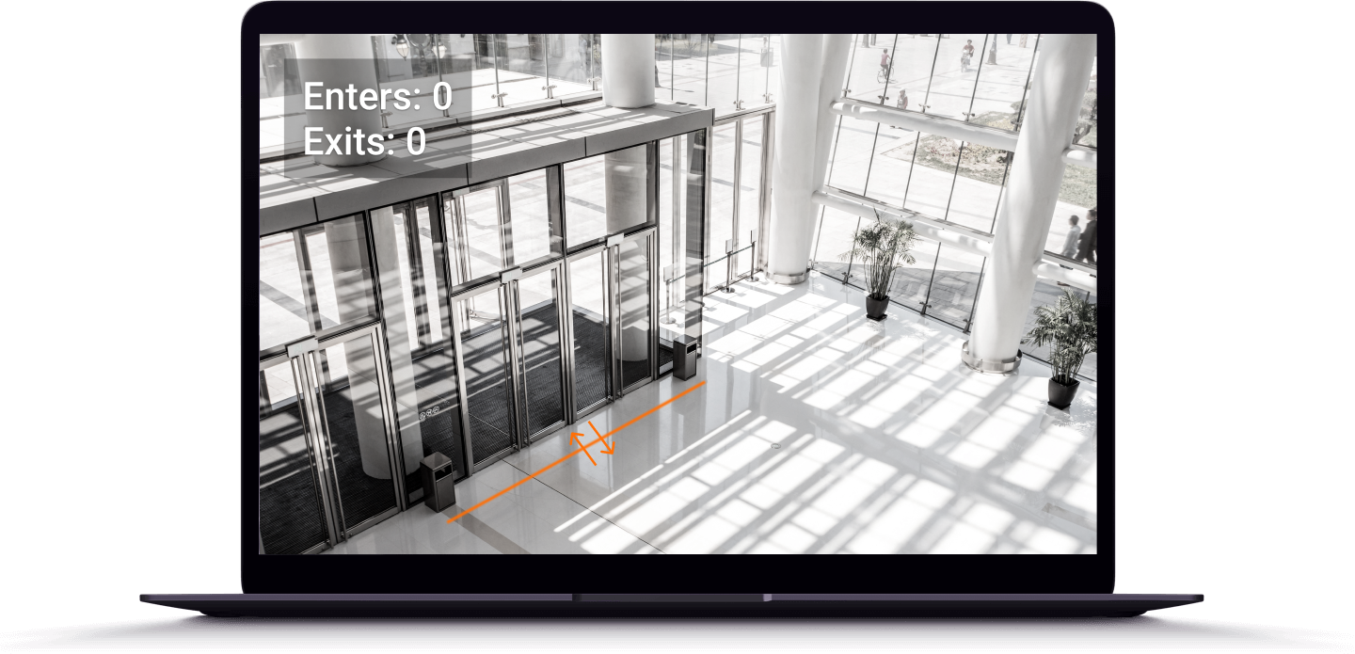


Подсчет посетителей
Наиболее высокая точность подсчета
по сравнению с альтернативными технологиями — ИК и 2D-счетчиками
Охватывает широкий проход в 3 метра и позволяет сэкономить на оборудовании для подсчета
Работает с любой камерой, точность подсчета 95 %
Подробная статистика о посещении точки продаж по дням и часам
Простое подключение по POE, настройка с помощью интуитивно понятного веб-интерфейса

Slide 19


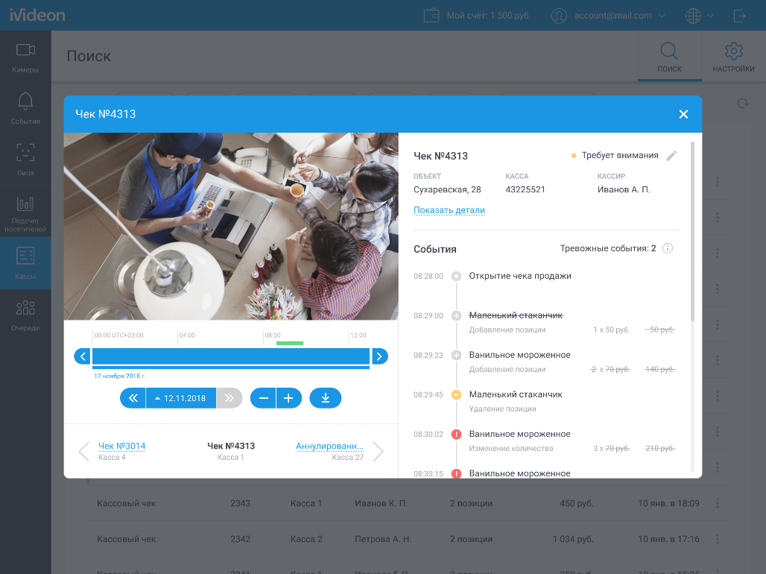

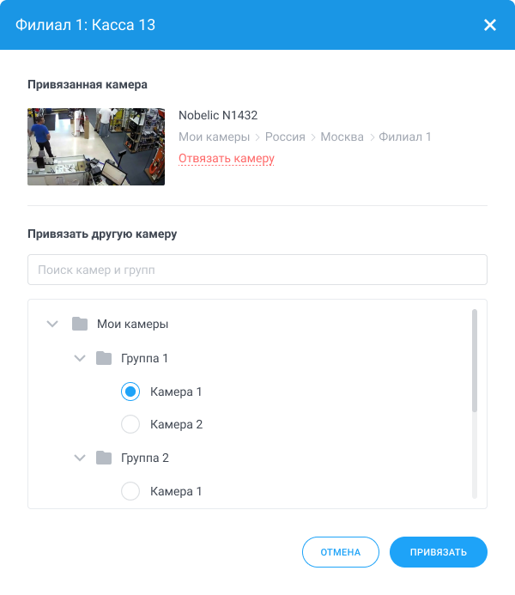

Контроль кассового узла
Быстрый и легкий старт: чтобы приступить к работе, понадобится только кассовый аппарат и камера
Просмотр видеофрагментов по кассовым событиям, сотрудникам и товарам для быстрого решения возникших проблем
Сокращает финансовые потери за счет определения ошибок и правонарушений кассиров по информации
из торговой системы и данным видеозаписи.
Быстрый поиск интересующих документов,
от инвентаризации до удаления чека, позволяет сократить потери на кассовом узле
Специализированные фильтры, например по количеству товаров в чеке или скидкам, экономят время на поиск нужных событий
Поддерживаются самые популярные производители кассовых узлов, и их список постоянно пополняется

Slide 20
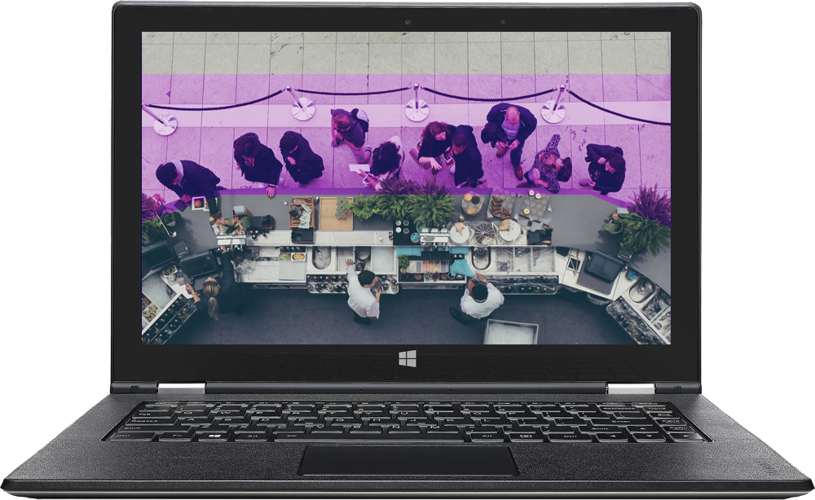

Детектор очередей
Детекция скопления людей по головам
с помощью нейронных сетей обеспечивает максимальную точность
Гибкая настройка зон скопления и числа людей, которая считается очередью
Помогает повысить лояльность клиентов за счет автоматического уведомления о скоплении людей
и детальных отчетов об очередях.
Интерактивная статистика по зонам, объему
и времени с видеозаписями очередей позволяет корректировать рабочие процессы
Уведомления заинтересованных лиц о появлении очередей для оперативного реагирования, удобные отчеты для анализа
Возможность контролировать нахождение сотрудников на рабочем месте повышает дисциплину и эффективность

Slide 21



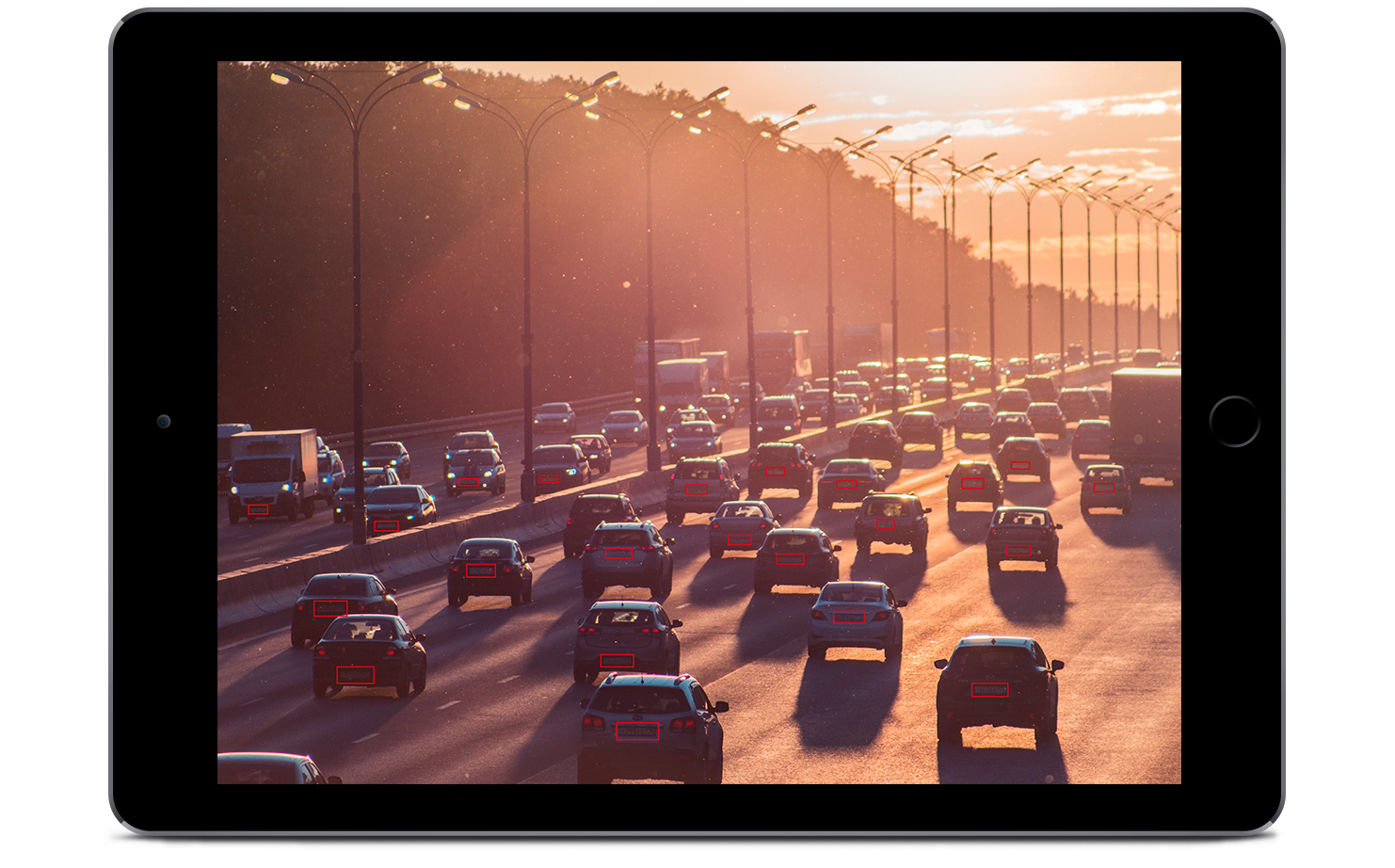

Распознавание номеров
Автоматическое открывание шлагбаума или ворот при въезде / выезде автомобилей с территории
Удаленное управление списками автомобилей, которым разрешен проезд
Сервис распознавания автомобильных номеров (ANPR) на базе камер Hikvision. В устройствах — полная поддержка облака, точная аналитика и возможность управления СКУД.
Распознавание номеров:
до 25 метров
до 60 номеров в минуту
до 120 км/час
47 государств
Снижение затрат на персонал
Множество фильтров для быстрого поиска событий и статистики по автомобилям

Slide 22


Уже есть система
видеонаблюдения?
Мигрируйте в облако!

Slide 23

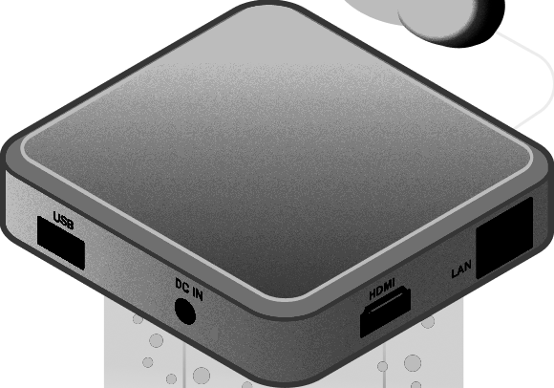
Устройство для трансформации традиционной системы видеонаблюдения в облачную.
Bridge
Bridge
Одно устройство на 16 камер
Подключение занимает всего 10 минут
Позволяет подключить 98 % типов камер без замены оборудования
Экономия финансовых и человеческих ресурсов

Slide 24


Для крупных компаний
Private Cloud
White Label
Система на базе частного облака, развернутого на ваших серверах в корпоративной сети. Данное решение актуально для государственных организаций, банков и крупных корпораций, у которых есть особые требования и стандарты для обеспечения безопасности хранения и обработки данных!
Система под вашим собственным брендом — решение под ключ, где Ivideon предоставляет ПО и брендированную оболочку сервиса. Далее поставщик, оператор или интернет-провайдер, который никогда не занимался видеонаблюдением, сам становится провайдером облачных услуг.
Проконсультируйтесь с экспертом Ivideon по вопросам получения кастомизированного решения для вашей компании.

Slide 25
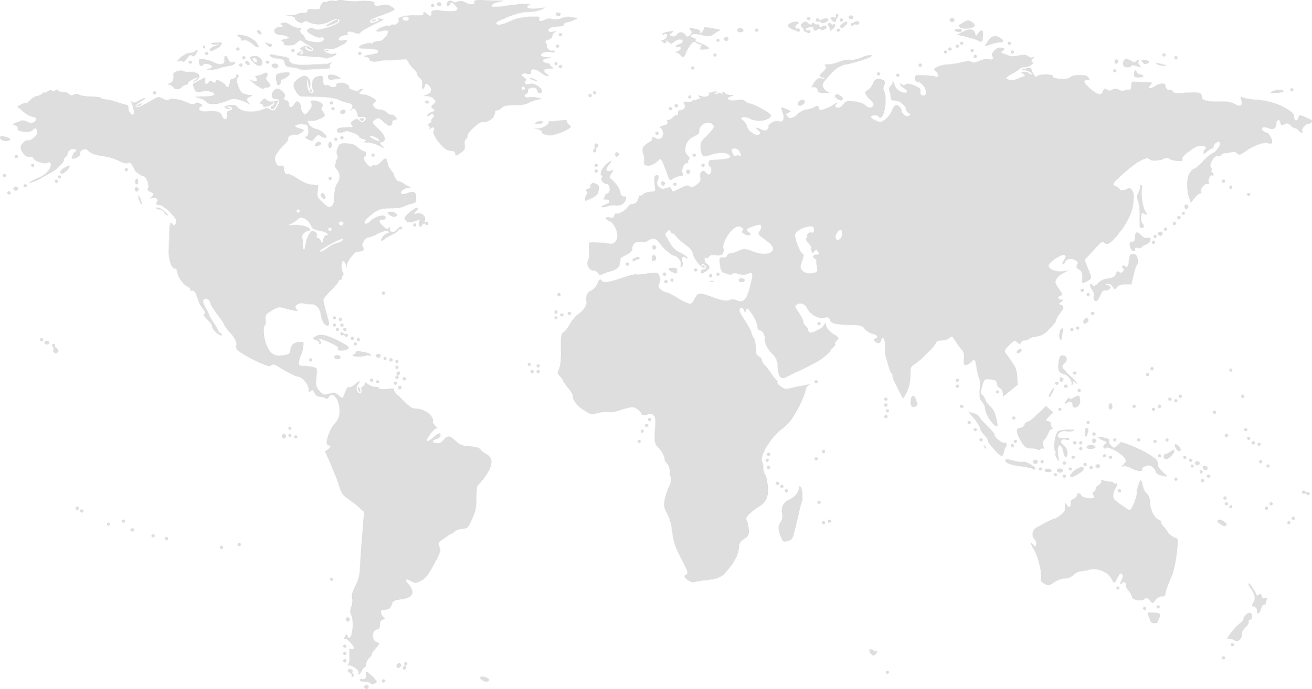
Самое
удобное облако
по версии
TADVISER
сегодня
Февраль 2021
11
5М+
30%
лет развития
пользователей
продаж на международном рынке
200+
2/3
сотрудников
рынка облачной видеоаналитики в России

Slide 26


команда
Более 200
сотрудников
Отделения в Москве, Ирвайне (США), Бирмингеме (Великобритания), Санкт-Петербурге, Рязани и Екатеринбурге
Лучшие инженеры, работающие на стыке систем безопасности и IT-технологий
Опыт создания уникальных решений, вобравших в себя самые передовые технологии безопасности и поддержки высоконагруженных веб-сервисов

Slide 27
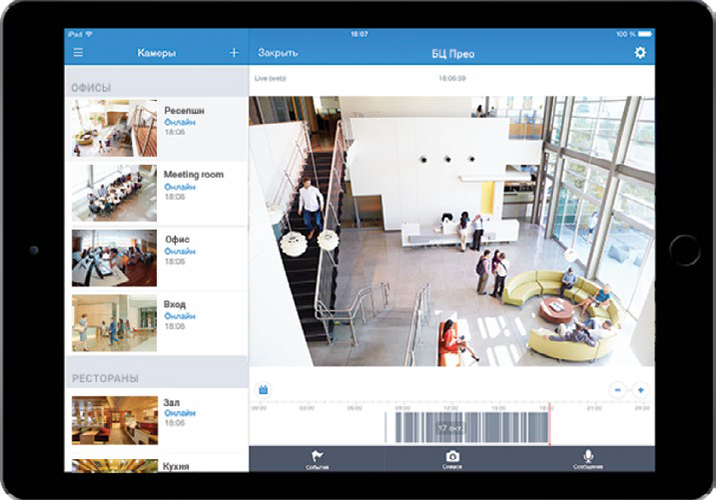
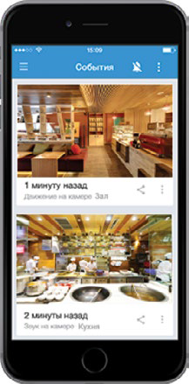
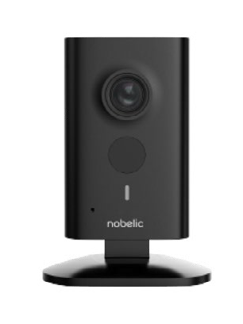
Почему работают именно с нами?
Вы можете спокойно сконцентрироваться на своем бизнесе, поскольку видеонаблюдение мы полностью берем на себя.
Вы решите свою задачу за пару кликов, заказав у нас систему видеонаблюдения под ключ.
Вы быстро развернете систему видеонаблюдения где угодно, потому что мы поставляем оборудование в любую точку России и мира.
Вам есть из чего выбирать, ведь наш ассортимент оборудования рассчитан на пользователей с разными запросами и включает в себя более 3000 товаров. Наши камеры работают даже в экстремальных условиях!
Ivideon предоставляет вам качественный и современный сервис, над которым постоянно работают высококвалифицированные специалисты с более чем 10-летним стажем в области ИТ и видеонаблюдения.
У нас свыше 5 000 000 зарегистрированных пользователей из более чем 100 стран — только качественный сервис может обеспечить такие показатели. Выбор реальных пользователей — лучшая рекомендация.

Slide 28





Преимущества работы с Ivideon
Профессиональная команда
Оперативный монтаж в любой точке России
Быстрая доставка по России и миру
Круглосуточная техническая поддержка
Гарантия стабильной работы решений

Slide 29














Наши клиенты и партнеры

Slide 30
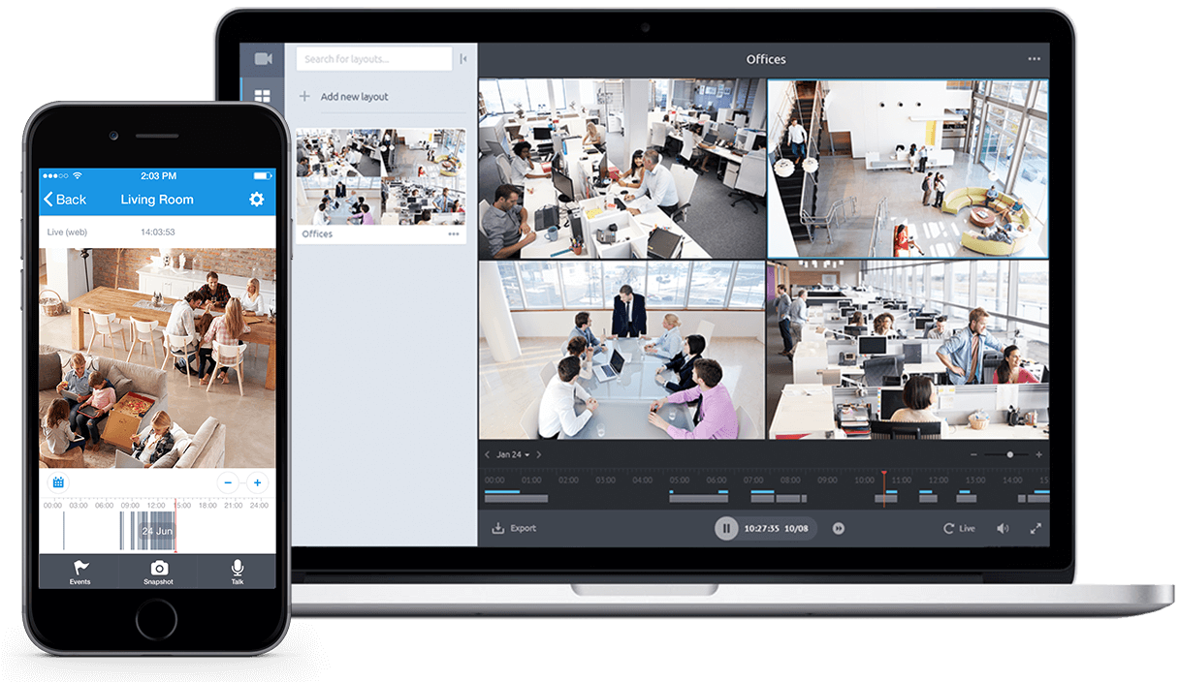
Сервис Ivideon поможет повысить эффективность вашего бизнеса!
Обратитесь к нашим специалистам для выбора подходящего решения:
Email: contact@ivideon.com
Телефон: +7 (495) 545 49 27
www.ivideon.com

